Slide 1
Jump shoot (pygame)
Выполнили: Греб Никита, Макарова Алёна

Slide 2
Введение
Данное приложение представляет собой игру - платформер, где игроку предстоит дойти до конца уровня, преодолевая препятствия и сражаясь с противниками.
В проекте реализованы:
Возможность перемещения вправо, влево и прыжок, используя соответствующие кнопки.
Возможность стрельбы, используя соответствующую клавишу.
Хитпоинты у игрока и врагов.
Возможность терять хп от пуль, проиграть, потеряв хп или упав с платформ, или из-за препятствия.
Возможность выиграть, дойдя до финиша.
Возможность ознакомиться с управлением в меню игры.
Выход из игры через меню.
Возможность начать прохождение сначала после проигрыша.

Slide 3
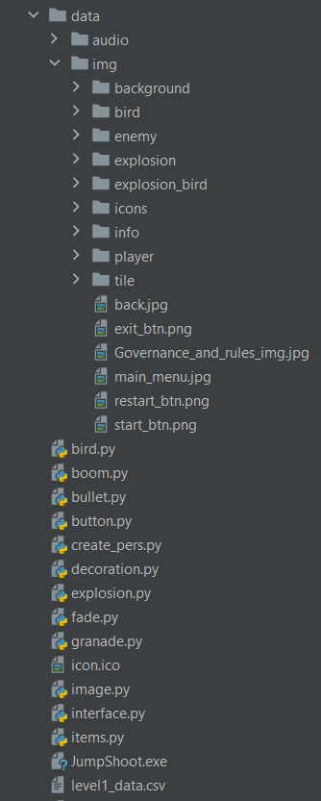
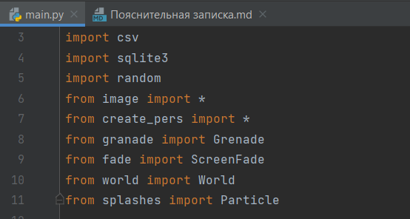
Реализация
Весь интерфейс сделан при помощи Pygame.
В файле main, в котором был реализован игровой цикл, а в файле settings находятся игровые константы.
База данных была реализована при помощи SQLite. В ней есть 1 таблица, в которой хранятся результаты лучших прохождений. Локации были описаны в csv-файлах.
Был создан файл world, в котором был реализован класс дешифратора csv-файлов, в которых находятся описания локаций, с целью последующего отображения уровня.
Были созданы файлы bird, bullet, button, explosion, granade, splashes, message, boom с одноимёнными классами
Был создан файл create_pers, в котором был реализованы группы спрайтов объектов игры.
Был создан файл decoration, в котором был реализован класс декораций локации.
Был создан файл interface, в котором был реализован игровой интерфейс (здоровье, патроны, гранаты).
Был создан файл items, в котором был реализован класс спец. боксов.
Был создан файл fade, в котором был реализован класс заливки экрана.
Был создан файл image, в котором были созданы объекты изображений и аудио.
Был создан файл level_up, в котором был реализован класс объекта перемещающего на следующий уровень.
Был создан файл soldier, в котором был реализован класс солдатов (игрок и наземные противники).
Был создан файл water, в котором был реализован класс лавы.
Создание exe-файла реализованно при помощи pyinstaller.

Slide 4
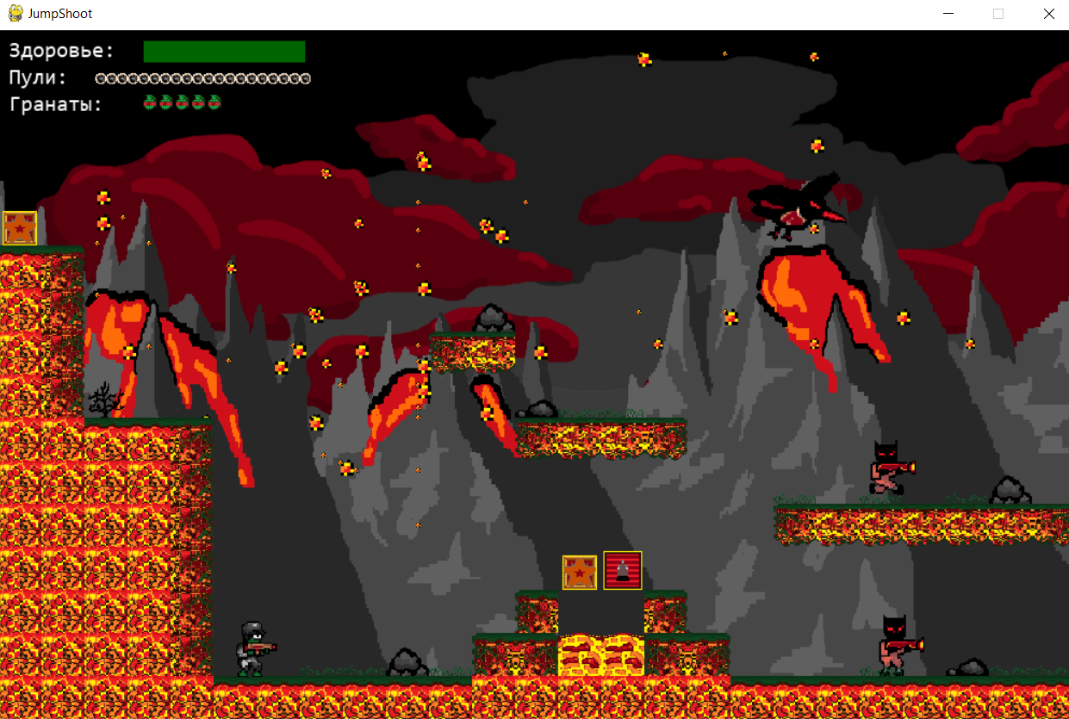
Заключение
Мы изучили новую библиотеку PyGame и создали свою собственную игру. Также мы научились пользоваться GitHub, работая в команде. Проделав большую работы, мы можем сказать, что желаемый результат достигнут, все запланированные функции реализованы.

